Slide 1
Виртуальная экскурсия по Амурской области
Работу выполнили:
Ученики 10«Б» класса СОШ №1 г.Белогорска
Леонтьев Владислав,
Мальковец Александр,
Строгов Александр,
Чикачёв Евгений.

Slide 2
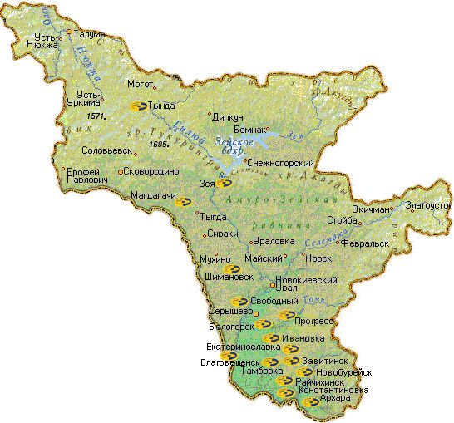
Содержание
Амурская область
Символика Амурской области
История Амурского края
Климат
Растительность
Животный мир
Состав Амурской области
Достопримечательности

Slide 3
Амурская область
Субъект Российской Федерации, входит в состав Дальневосточного федерального округа. Граничит с Республикой Саха (Якутия) на севере, с Хабаровским краем на востоке, с Еврейской автономной областью на юго-востоке, и с Забайкальским краем на западе.
На территории Амурской области находится космодром Свободный, планируется строительство космодрома Восточный.

Slide 4
Символика Амурской области
Флаг Амурской области был принят 26 апреля 1999 года. Синее поле с белой волной — символ Амура.
Герб Амурской области (и Благовещенска) был утвержден 5 июля 1878 года. «В зеленом щите серебряный волнообразный пояс, сопровождаемый во главе щита тремя золотыми восьмилучевыми звездами. Щит увенчан древней короной и окружен золотыми дубовыми листьями, перевитыми красной лентой». Число лучей на звездах соответствовало количеству уездов области. 26 апреля 1999 года этот герб был принят в качестве герба современной Амурской области.

Slide 5
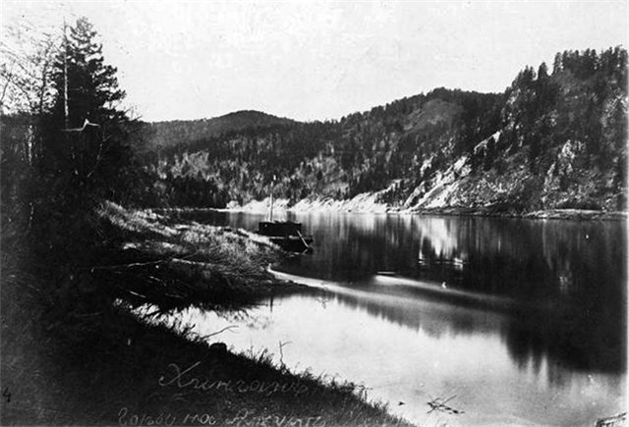
История Амурского края
Амурский край был присоединён к России по результатам Второй опиумной войны между Великобританией и Францией с одной стороны, и Китаем с другой.
Население Амурской области в 2010 году составляло 860,7 тыс. человек.

Slide 6
История Амурского края
Амурская область учреждена 8 декабря 1858 года в границах: на юге и юго-западе — по Амуру; на западе — от слияния Шилки и Аргуни; на северо-востоке по водоразделу бассейнов Амура и Лены до Станового хребта по нему, Джугдыру, Джагды и Ям-Алиню до верховьев Буреи, от них по прямой до Амура в месте впадения в него Уссури.
Территория области в этих границах составляла 449 535 км².

Slide 7
История Амурского края
Во время гражданской войны в 1918 году на территории области существовала Амурская трудовая социалистическая республика, с 6 апреля 1920 по 16 ноября 1922 года входила в состав Дальневосточной республики, после её ликвидации в состав Дальневосточной области. Амурская область в прежних границах стала Амурской губернией. В ее составе были образованы 4 уезда: Благовещенский, Свободненский, Завитинский и Зейский.

Slide 8
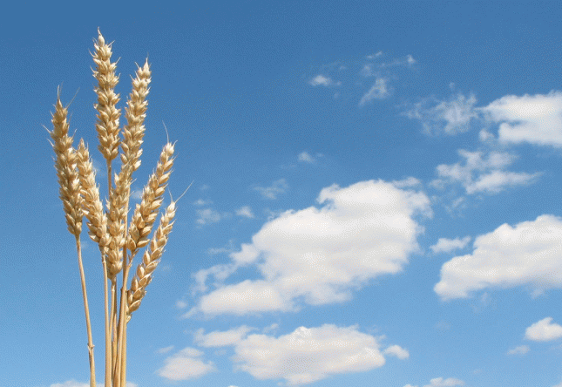
Климат
Климат Амурской области резко континентальный с муссонными чертами. Формирование такого климата обусловлено взаимодействием солнечной радиации, циркуляции воздушных масс и следующих географических факторов: широтное положение, удалённость территории от моря, влияние подстилающей поверхности в виде рельефа, растительности, водных объектов.

Slide 9
Растительность
Территория области находится в различных природных зонах. Одно из главных богатств ее — леса, занимающие более половины площади (лесистость области 62,9 %) и составляющие 17 % от площади лесов Дальнего Востока.
Флора насчитывает около 2000 видов высших растений, из которых 21 редкий вид занесен в Красную книгу.

Slide 10
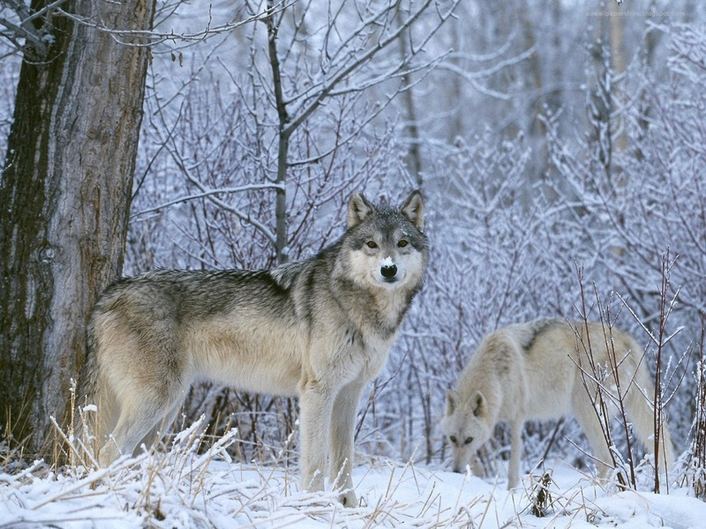
Животный мир
На территории области обитают 64 вида млекопитающих, более 320 видов птиц, 9 видов пресмыкающихся, 6 видов земноводных; в реках и озерах — свыше 70 видов рыб. Очень разнообразны насекомые и беспозвоночные, но назвать число видов из-за слабой изученности этой группы просто невозможно.

Slide 11
Достопримечательности
Заповедник "Хинганский"
Болоньский заповедник
Комсомольский заповедник
Зейский заповедник
Заповедник «Норский»
Кладбище динозавров в Кундуре

Slide 12
Заповедник "Хинганский"
На крайнем юго - востоке Амурской области, где Амур прорезает отроги Малого Хингана, расположен государственный природный заповедник «Хинганский», являющийся эталоном природных комплексов Приамурья.Самая высокая точка заповедника - г. Эрактича.
При заповеднике с 1996 года работает эколого-экскурсионный маршрут «Озеро белых птиц», на котором вы можете увидеть красоты жемчужины дальневосточной природы.

Slide 13
Болоньский заповедник
Один из самых молодых, но в то же время, самых интересных заповедников Амурской земли. Он был основан относительно недавно, в 1997 году. Основную часть территории заповедника занимают болота. Здесь обитает наибольшее количество редких видов птиц, какое только можно встретить в Приамурье.

Slide 14
Комсомольский заповедник
Расположен в 40 км от города Кмсомольск-на-Амуре. Около 60 тыс. гектаров занимают леса. В заповедник также входит гористая местность и долина на побережье реки Горин, одним их притоков Амура. На территории заповедника активно работают туристические бюро, которые проведут по разработанным на воде и на суше маршрутам всех желающих.

Slide 15
Зейский заповедник
На берегу Зейского водохранилища, на восточной стороне хребта Тукурингра. Он создавался с целью охраны участка горных ландшафтов северо-западного Приамурья и изучения влияния Зейского водохранилища на окружающую природу. Пернатый мир заповедника представлен более, чем 130 видами птиц, таких как кедровка, белопоясный стриж, тундряная куропатка и прочих. Млекопитающие заповедника насчитывают почти 40 видов, среди них изюбрь, амурский лемминг, росомаха, колонок и другие редкие виды.

Slide 16
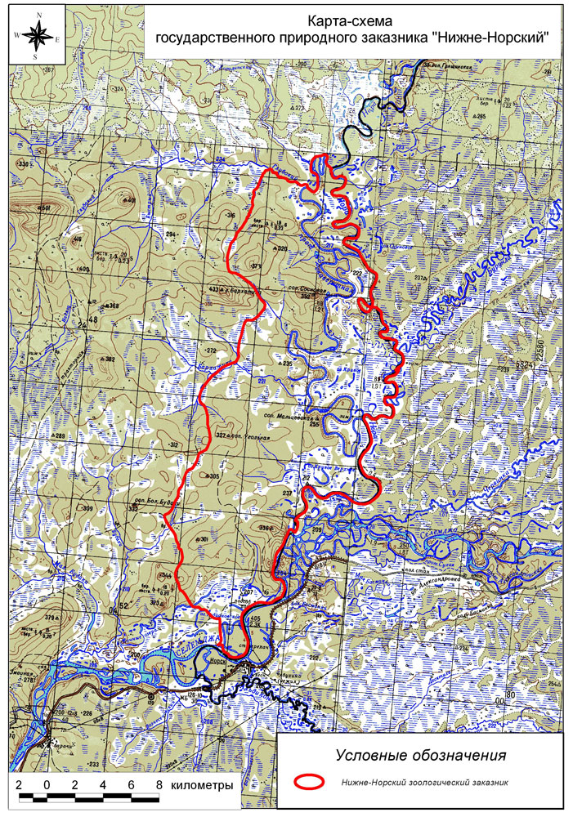
Заповедник «Норский»
В междуречье рек Селемджа и Нора. Амурско-Зейская равнина сочетается здесь с южными отрогами хребта Джагды. В заповеднике сохраняется флора и фауна низкогорных систем Северного Приамурья. Здесь гнездятся дальневосточный и черный аисты, орлан-белохвост, черный и японский журавли.

Slide 17
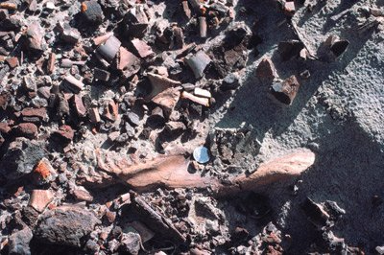
Кладбище динозавров в Кундуре
Было открыто в 1990 году при строительстве трассы Чита-Хабаровск на юго-востоке Амурской области. Среди многочисленных костей была обнаружена кость, принадлежащая тираннозавру, одному из самых крупных рептилий того времени.

Slide 18
Состав Амурской области
В состав Амурской области входят 9 основных городов:
Благовещенск
Белогорск
Свободный
Тында
Зея
Райчихинск
Шимановск
Завитинск
Архара

Slide 19
Благовещенск.
Впервые русские появились на месте слияния двух рек — Амура и Зеи — летом 1644 года, когда там остановился первопроходец Василий Данилович Поярков со своим отрядом. В 1653 году землепроходец Ерофей Павлович Хабаров решил построить на этом месте острог, но после подписания в 1689 году Нерчинского договора русские были вынуждены покинуть левый берег Амура.

Slide 20
Белогорск
История
В 1860 году было основано село Александровское - первое поселение на территории современного Белогорска.
В 1926 году село Александровское и расположенная неподалеку железнодорожная станция Бочкарево были объеденены и преобразованы в город Александровск-на-Томи.
В 1931 году Александровск-на-Томи был переименован в город Краснопартизанск.
В 1936 году Краснопартизанск был переименован в Куйбышевка-Восточная.
В 1957 году город был переименован в Белогорск.

Slide 21
Свободный
В апреле 1917 городское самоуправление переименовало Алексеевск в Свободный, Временное правительство России утвердило название 3 июля.
В 1930-е года XX века, став центром администрации Бамлага. В 1941—1945 в городе располагалось также управление Свободлага.

Slide 22
Тында
Тында город в Амурской области, расположен в месте впадения Геткана в реку Тында бассейна реки Амура, на высоте более 500 м над уровнем моря, столица БАМа. Тында - административный центр Тындинского района,

Slide 23
Зея
Был основан в 1879 году как перевалочный пункт Верхне-Амурской золотодобывающей компании.
Город расположен на севере Амурско-Зейской равнины, на правом берегу реки Зея в 660 км от ее устья, у южных склонов хребта Тукурингра.

Slide 24
Райчихинск
Райчихинск — город (с 4 мая 1944) в России, в Амурской области, в 165 км к востоку от Благовещенска.
На карте Амурской области есть город с необычным именем - Райчихинск. Много легенд ходит о его происхождении и названии со словом РАЙ. А в общем-то, это обычное городское поселение.
Начиналось оно с угля, официальным началом разработки угольного месторождения считается 1932 год. Тогда был основан поселок горняков, который 23 мая 1944 года Указом Президиума Верховного Совета РСФСР был преобразован в город Райчихинск.

